Slide 1

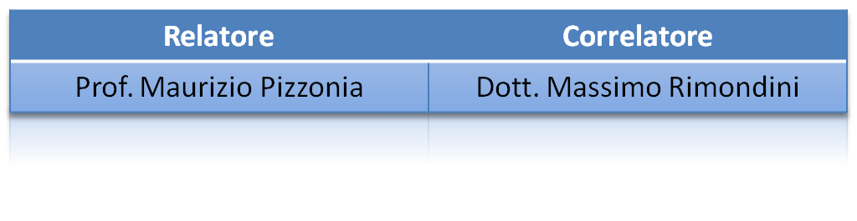
Universita' degli studi di Roma Tre
Progettazione e Realizzazione di un
Ambiente per la Configurazione
Avanzata di Reti Virtuali
Laureando: Alessio Di Fazio
Anno accademico 2007/2008

Slide 2

Roadmap
Universita' degli studi di Roma Tre
First
Second
Therd
Forth
…
Anno accademico 2007/2008

